Slide 1
http://www.bioeticausb.edu.co/juego.htm
Mensaje de bienvenida
Para nosotros es motivo de satisfacción poder contar con la presencia de Ustedes en éste….
A todos nos ha tocado aprender a convivir con… bla bla bla bla bla bla…
Acceder
Registrarse
© Universidad de san Buenaventura
Seccional Medellín
¿Quiénes somos?
Créditos
Contáctenos

Slide 2
http://www.bioeticausb.edu.co/juego/registro.htm
Nombre completo
Leer Términos y condiciones
Correo electrónico
Contraseña
Acepto términos y condiciones
Repetir contraseña
Registrar
País
Ciudad
Fecha de nacimiento
© Universidad de san Buenaventura
Seccional Medellín
¿Quiénes somos?
Créditos
Contáctenos

Slide 3
http://www.bioeticausb.edu.co/juego/registro.htm
Correo electrónico
Contraseña
Ingresar
Registrarse
Presione aquí si olvidó su contraseña
© Universidad de san Buenaventura
Seccional Medellín
¿Quiénes somos?
Créditos
Contáctenos

Slide 4
http://www.bioeticausb.edu.co/génesis/solicitudcontrasena.htm
Digite el e-mail que registró y en pocos minutos recibirá una notificación en su correo electrónico con la contraseña para que pueda ingresar.
Enviar
© Universidad de san Buenaventura
Seccional Medellín
¿Quiénes somos?
Créditos
Contáctenos

Slide 5
http://www.bioeticausb.edu.co/juego/registro.htm
Continuar
© Universidad de san Buenaventura
Seccional Medellín
¿Quiénes somos?
Créditos
Contáctenos

Slide 6
http://www.bioeticausb.edu.co/juego/Salon.htm
Génesis
El parche
Nativo
Mundo Ciber
El galeno
Historia de la vida
© Universidad de san Buenaventura
Seccional Medellín
¿Quiénes somos?
Créditos
Contáctenos

Slide 7
http://www.bioeticausb.edu.co/génesis.htm
Génesis
¿Cómo juego?
Conceptos clave
Aprende
Regresar
Diviértete
© Universidad de san Buenaventura
Seccional Medellín
¿Quiénes somos?
Créditos
Contáctenos

Slide 8
http://www.bioeticausb.edu.co/génesis/instrucciones.htm
Génesis
¿Cómo juego?
El presente trabajo se hará conforme a la explicación nativa de Avogadro con su número que incitó a la revolución de las redes sociales y a la costa de Fredonia…
Bla.. Bla.. Bla..
¿Cómo juego?
Conceptos clave
Aprende
Regresar
Diviértete
© Universidad de san Buenaventura
Seccional Medellín
¿Quiénes somos?
Créditos
Contáctenos

Slide 9
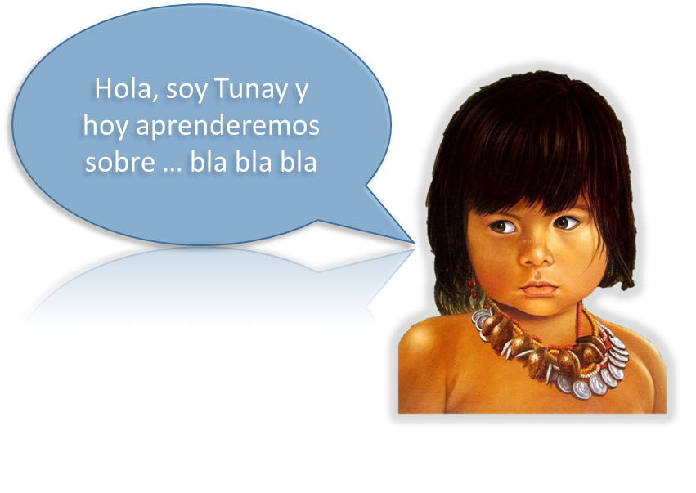
http://www.bioeticausb.edu.co/génesis/lectura.htm
Génesis
¿Cómo juego?
Conceptos clave
Aprende
Regresar
Diviértete
Descargar documento en PDF
© Universidad de san Buenaventura
Seccional Medellín
¿Quiénes somos?
Créditos
Contáctenos

Slide 10
http://www.bioeticausb.edu.co/génesis/Diccionario.htm
Génesis
Palabras aprendidas
Bioética: Aunque utiliza las mismas herramientas de la ética, se diferencia por que busca el fortalecimiento del ser y de las sociedades con relación a todo lo biótico, no sólo es el respeto de la vida humana, sino también el respeto a la vida animal.
Biótico: De los elementos que existen en el universo, lo biótico constituye aquello que tiene vida. Hasta la actualidad sólo se ha reconocido aquella vida que surge a partir de materia orgánica, esto es, que esté compuesta de moléculas de carbono, lo cual no quiere decir que no se reconozcan otros tipos de vida.
¿Cómo juego?
Conceptos clave
Aprende
Regresar
Diviértete
© Universidad de san Buenaventura
Seccional Medellín
¿Quiénes somos?
Créditos
Contáctenos

Slide 11
http://www.bioeticausb.edu.co/génesis/Diccionario.htm
¿Cómo juego?
Conceptos clave
Aprende
Instrucciones
Comienza
Regresar
Diviértete
© Universidad de san Buenaventura
Seccional Medellín
¿Quiénes somos?
Créditos
Contáctenos

Slide 12
http://www.bioeticausb.edu.co/génesis/Diccionario.htm
¿Cómo juego?
Instrucciones
A continuación encontrará tres juegos: un crucigrama, una sopa de letras y un juego de apareamiento. Cada juego constituye un nivel. Para poder pasar de nivel se debe completar de forma correcta cada juego, si esto sucede, automáticamente se pasa al siguiente nivel.
Conceptos clave
Aprende
Regresar
Diviértete
Continuar
Comienza
© Universidad de san Buenaventura
Seccional Medellín
¿Quiénes somos?
Créditos
Contáctenos

Slide 13
http://www.bioeticausb.edu.co/génesis/JuegoI.htm
Génesis
Crucigrama
2
¿Cómo juego?
BBIOIFH
HVYF
GDYSF
FHBDUV
GGXC HD
1
Concepto clave
Aprende
4
3
Regresar
Diviértete
5
© Universidad de san Buenaventura
Seccional Medellín
¿Quiénes somos?
Créditos
Contáctenos

Slide 14
http://www.bioeticausb.edu.co/génesis/JuegoII.htm
Génesis
Sopa de letras
¿Cómo juego?
BBIOIFH
HVYF
GDYSF
FHBDUV
GGXC HD
CHINCUNGUNYA
Conceptos clave
Aprende
Regresar
Diviértete
© Universidad de san Buenaventura
Seccional Medellín
¿Quiénes somos?
Créditos
Contáctenos

Slide 15
http://www.bioeticausb.edu.co/génesis/JuegoIII.htm
Génesis
Apareamiento
¿Cómo juego?
Hormiga
Elefante
Jirafa
Oveja
Perro
Corpulento
Pequeña
Alta
Leal
Lanuda
Conceptos clave
Aprende
Regresar
Diviértete
© Universidad de san Buenaventura
Seccional Medellín
¿Quiénes somos?
Créditos
Contáctenos

Slide 16
http://www.bioeticausb.edu.co/génesis/GanaJuego.htm
Génesis
Ganaste
Haz click para jugar de nuevo
Obtén tu badge aquí
¿Cómo juego?
Conceptos clave
Aprende
Regresar
Diviértete
© Universidad de san Buenaventura
Seccional Medellín
¿Quiénes somos?
Créditos
Contáctenos

Slide 17
http://www.bioeticausb.edu.co/Nativo/Comojuego.htm
Nativo
¿Cómo juego?
El presente trabajo se hará conforme a la explicación nativa de Avogadro con su número incitó a la revolución de las redes sociales y a la costa de Fredonia…
Bla.. Bla.. Bla..
¿Cómo juego?
Conceptos clave
Aprende
Regresar
Diviértete
© Universidad de san Buenaventura
Seccional Medellín
¿Quiénes somos?
Créditos
Contáctenos

Slide 18
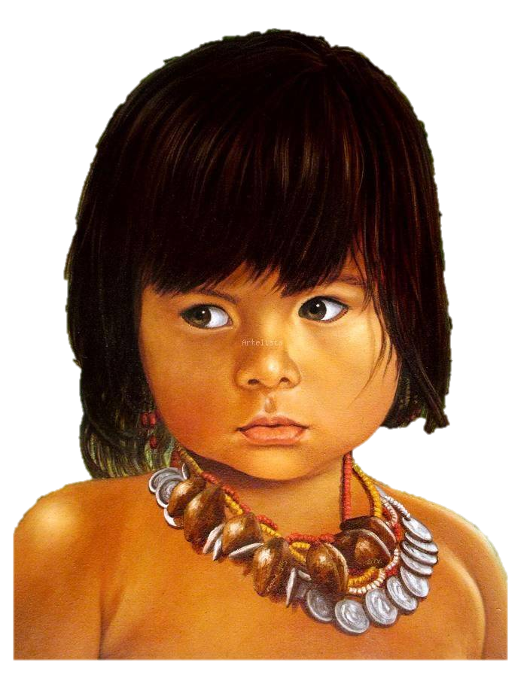
http://www.bioeticausb.edu.co/Nativo/aprende.htm
Nativo
¿Cómo juego?
Hola, soy Tunay y hoy aprenderemos sobre … bla bla bla
Conceptos clave
Aprende
Regresar
Diviértete
Descargar documento en PDF
© Universidad de san Buenaventura
Seccional Medellín
¿Quiénes somos?
Créditos
Contáctenos

Slide 19
http://www.bioeticausb.edu.co/Nativo/diccionario.htm
Nativo
Palabras aprendidas
Bioética: Aunque utiliza las mismas herramientas de la ética, se diferencia por que busca el fortalecimiento del ser y de las sociedades con relación a todo lo biótico, no sólo es el respeto de la vida humana, sino también el respeto a la vida animal.
Biótico: De los elementos que existen en el universo, lo biótico constituye aquello que tiene vida. Hasta la actualidad sólo se ha reconocido aquella vida que surge a partir de materia orgánica, esto es, que esté compuesta de moléculas de carbono, lo cual no quiere decir que no se reconozcan otros tipos de vida.
¿Cómo juego?
Conceptos clave
Aprende
Regresar
Diviértete
© Universidad de san Buenaventura
Seccional Medellín
¿Quiénes somos?
Créditos
Contáctenos

Slide 20
http://www.bioeticausb.edu.co/Nativo/Diviértete.htm
Nativo
¿Cómo se juega?
Conceptos clave
Aprende
Instrucciones
Comienza
Regresar
Diviértete
© Universidad de san Buenaventura
Seccional Medellín
¿Quiénes somos?
Créditos
Contáctenos

Slide 21
http://www.bioeticausb.edu.co/Nativo/Instrucciones.htm
Nativo
¿Cómo juego?
Instrucciones
A continuación encontrará tres juegos: un crucigrama, una sopa de letras y un juego de apareamiento. Cada juego constituye un nivel. Para poder pasar de nivel se debe completar de forma correcta cada juego, si esto sucede, automáticamente se pasa al siguiente nivel.
Conceptos clave
Aprende
Regresar
Diviértete
Continuar
Comienza
© Universidad de san Buenaventura
Seccional Medellín
¿Quiénes somos?
Créditos
Contáctenos

Slide 22
http://www.bioeticausb.edu.co/Nativo/juego1.htm
Nativo
Crucigrama
2
¿Cómo juego?
BBIOIFH
HVYF
GDYSF
FHBDUV
GGXC HD
1
Conceptos clave
Aprende
4
3
Regresar
Diviértete
5
© Universidad de san Buenaventura
Seccional Medellín
¿Quiénes somos?
Créditos
Contáctenos

Slide 23
http://www.bioeticausb.edu.co/Nativo/juego2.htm
Nativo
Sopa de letras
¿Cómo juego?
BBIOIFH
HVYF
GDYSF
FHBDUV
GGXC HD
CHINCUNGUNYA
Conceptos clave
Aprende
Regresar
Diviértete
© Universidad de san Buenaventura
Seccional Medellín
¿Quiénes somos?
Créditos
Contáctenos

Slide 24
http://www.bioeticausb.edu.co/Nativo/juego3.htm
Nativo
Apareamiento
¿Cómo juego?
Hormiga
Elefante
Jirafa
Oveja
Perro
Corpulento
Pequeña
Alta
Leal
Lanuda
Conceptos clave
Aprende
Regresar
Diviértete
© Universidad de san Buenaventura
Seccional Medellín
¿Quiénes somos?
Créditos
Contáctenos

Slide 25
http://www.bioeticausb.edu.co/Nativo/ganaste.htm
Nativo
Ganaste
Haz click para jugar de nuevo
Obtén tu badge aquí
¿Cómo juego?
Conceptos clave
Aprende
Regresar
Diviértete
© Universidad de san Buenaventura
Seccional Medellín
¿Quiénes somos?
Créditos
Contáctenos

Slide 26
http://www.bioeticausb.edu.co/Elgaleno.htm
El galeno
¿Cómo juego?
Concepto clave
Aprende
Regresar
Diviértete
© Universidad de san Buenaventura
Seccional Medellín
¿Quiénes somos?
Créditos
Contáctenos

Slide 27
http://www.bioeticausb.edu.co/Elgaleno/Comojuego.htm
El galeno
¿Cómo juego?
El presente trabajo se hará conforme a la explicación nativa de Avogadro con su número que incitó a la revolución de las redes sociales y a la costa de Fredonia…
Bla.. Bla.. Bla..
¿Cómo juego?
Conceptos clave
Aprende
Regresar
Diviértete
© Universidad de san Buenaventura
Seccional Medellín
¿Quiénes somos?
Créditos
Contáctenos

Slide 28
http://www.bioeticausb.edu.co/Elgaleno/Aprende.htm
El galeno
¿Cómo juego?
Hola, soy Tunay y hoy aprenderemos sobre … bla bla bla
Conceptos clave
Aprende
Regresar
Diviértete
Descargar documento en PDF
© Universidad de san Buenaventura
Seccional Medellín
¿Quiénes somos?
Créditos
Contáctenos

Slide 29
http://www.bioeticausb.edu.co/Elgaleno/Diccionario.htm
El galeno
Palabras aprendidas
Bioética: Aunque utiliza las mismas herramientas de la ética, se diferencia por que busca el fortalecimiento del ser y de las sociedades con relación a todo lo biótico, no sólo es el respeto de la vida humana, sino también el respeto a la vida animal.
Biótico: De los elementos que existen en el universo, lo biótico constituye aquello que tiene vida. Hasta la actualidad sólo se ha reconocido aquella vida que surge a partir de materia orgánica, esto es, que esté compuesta de moléculas de carbono, lo cual no quiere decir que no se reconozcan otros tipos de vida.
¿Cómo juego?
Conceptos clave
Aprende
Regresar
Diviértete
© Universidad de san Buenaventura
Seccional Medellín
¿Quiénes somos?
Créditos
Contáctenos

Slide 30
http://www.bioeticausb.edu.co/Elgaleno/Diviertete.htm
El galeno
¿Cómo juego?
Conceptos clave
Aprende
Instrucciones
Comienza
Regresar
Diviértete
© Universidad de san Buenaventura
Seccional Medellín
¿Quiénes somos?
Créditos
Contáctenos

Slide 31
http://www.bioeticausb.edu.co/Elgaleno/Diviertete/instrucciones.htm
El galeno
¿Cómo juego?
Instrucciones
A continuación encontrará tres juegos: un crucigrama, una sopa de letras y un juego de apareamiento. Cada juego constituye un nivel. Para poder pasar de nivel se debe completar de forma correcta cada juego, si esto sucede, automáticamente se pasa al siguiente nivel.
Conceptos clave
Aprende
Regresar
Diviértete
Continuar
Comienza
© Universidad de san Buenaventura
Seccional Medellín
¿Quiénes somos?
Créditos
Contáctenos

Slide 32
http://www.bioeticausb.edu.co/Elgaleno/juego1.htm
El galeno
Crucigrama
2
¿Cómo juego?
BBIOIFH
HVYF
GDYSF
FHBDUV
GGXC HD
1
Conceptos clave
Aprende
4
3
Regresar
Diviértete
5
© Universidad de san Buenaventura
Seccional Medellín
¿Quiénes somos?
Créditos
Contáctenos

Slide 33
http://www.bioeticausb.edu.co/Elgaleno/juego2.htm
El galeno
Sopa de letras
¿Cómo juego?
BBIOIFH
HVYF
GDYSF
FHBDUV
GGXC HD
CHINCUNGUNYA
Conceptos clave
Aprende
Regresar
Diviértete
© Universidad de san Buenaventura
Seccional Medellín
¿Quiénes somos?
Créditos
Contáctenos

Slide 34
http://www.bioeticausb.edu.co/Elgaleno/juego3.htm
El galeno
Apareamiento
¿Cómo juego?
Hormiga
Elefante
Jirafa
Oveja
Perro
Corpulento
Pequeña
Alta
Leal
Lanuda
Conceptos clave
Aprende
Regresar
Diviértete
© Universidad de san Buenaventura
Seccional Medellín
¿Quiénes somos?
Créditos
Contáctenos

Slide 35
http://www.bioeticausb.edu.co/Elgaleno/Ganaste.htm
El galeno
Ganaste
Haz click para jugar de nuevo
Obtén tu badge aquí
¿Cómo juego?
Conceptos clave
Aprende
Regresar
Diviértete
© Universidad de san Buenaventura
Seccional Medellín
¿Quiénes somos?
Créditos
Contáctenos

Slide 36
http://www.bioeticausb.edu.co/Elparche.htm
El parche
¿Cómo juego?
Conceptos clave
Aprende
Regresar
Diviértete
© Universidad de san Buenaventura
Seccional Medellín
¿Quiénes somos?
Créditos
Contáctenos

Slide 37
http://www.bioeticausb.edu.co/Elparche/Comojuego.htm
El parche
¿Cómo juego?
El presente trabajo se hará conforme a la explicación nativa de Avogadro con su número que incitó a la revolución de las redes sociales y a la costa de Fredonia…
Bla.. Bla.. Bla..
¿Cómo juego?
Conceptos clave
Aprende
Regresar
Diviértete
© Universidad de san Buenaventura
Seccional Medellín
¿Quiénes somos?
Créditos
Contáctenos

Slide 38
http://www.bioeticausb.edu.co/Elparche/Aprende.htm
El parche
¿Cómo juego?
Hola, soy Tunay y hoy aprenderemos sobre … bla bla bla
Conceptos clave
Aprende
Regresar
Diviértete
Descargar documento en PDF
© Universidad de san Buenaventura
Seccional Medellín
¿Quiénes somos?
Créditos
Contáctenos

Slide 39
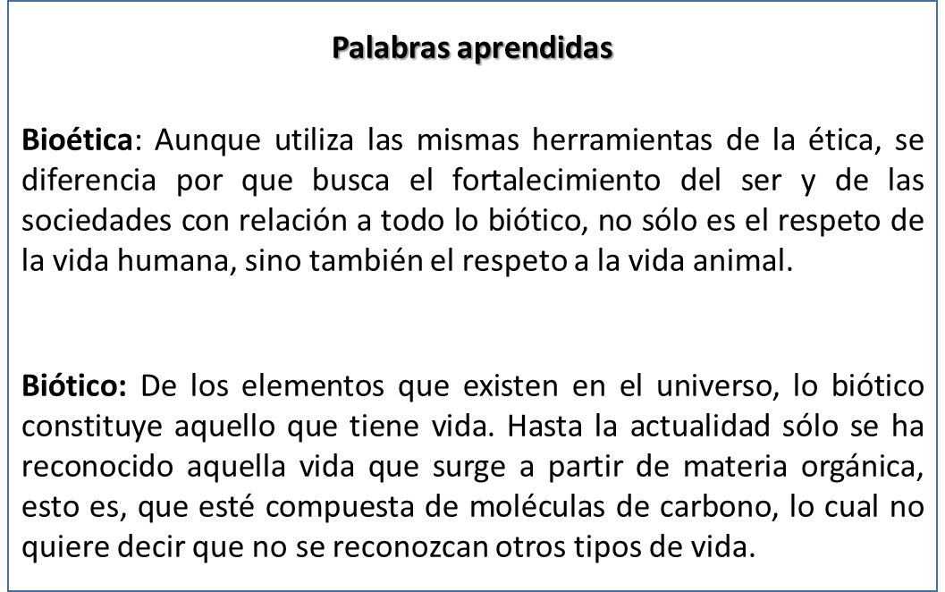
http://www.bioeticausb.edu.co/Elparche/Diccionario.htm
El parche
¿Cómo juego?
Conceptos clave
Aprende
Regresar
Diviértete
© Universidad de san Buenaventura
Seccional Medellín
¿Quiénes somos?
Créditos
Contáctenos

Slide 40
http://www.bioeticausb.edu.co/Elparche/Diviertete.htm
El parche
¿Cómo juego?
Conceptos clave
Aprende
Instrucciones
Comienza
Regresar
Diviértete
© Universidad de san Buenaventura
Seccional Medellín
¿Quiénes somos?
Créditos
Contáctenos

Slide 41
http://www.bioeticausb.edu.co/Elparche/Diviertete/Instrucciones.htm
El parche
¿Cómo juego?
Instrucciones
A continuación encontrará tres juegos: un crucigrama, una sopa de letras y un juego de apareamiento. Cada juego constituye un nivel. Para poder pasar de nivel se debe completar de forma correcta cada juego, si esto sucede, automáticamente se pasa al siguiente nivel.
Conceptos clave
Aprende
Regresar
Diviértete
Continuar
Comienza
© Universidad de san Buenaventura
Seccional Medellín
¿Quiénes somos?
Créditos
Contáctenos

Slide 42
http://www.bioeticausb.edu.co/Elparche/juego1.htm
El parche
Crucigrama
2
¿Cómo juego?
BBIOIFH
HVYF
GDYSF
FHBDUV
GGXC HD
1
Conceptos clave
Aprende
4
3
Regresar
Diviértete
5
© Universidad de san Buenaventura
Seccional Medellín
¿Quiénes somos?
Créditos
Contáctenos

Slide 43
http://www.bioeticausb.edu.co/Elparche/juego2.htm
El parche
Sopa de letras
¿Cómo juego?
BBIOIFH
HVYF
GDYSF
FHBDUV
GGXC HD
CHINCUNGUNYA
Conceptos clave
Aprende
Regresar
Diviértete
© Universidad de san Buenaventura
Seccional Medellín
¿Quiénes somos?
Créditos
Contáctenos

Slide 44
http://www.bioeticausb.edu.co/Elparche/juego3.htm
El parche
Apareamiento
¿Cómo juego?
Hormiga
Elefante
Jirafa
Oveja
Perro
Corpulento
Pequeña
Alta
Leal
Lanuda
Conceptos clave
Aprende
Regresar
Diviértete
© Universidad de san Buenaventura
Seccional Medellín
¿Quiénes somos?
Créditos
Contáctenos

Slide 45
http://www.bioeticausb.edu.co/Elparche/Ganaste.htm
El parche
Ganaste
Haz click para jugar de nuevo
Obten tu badge aquí
¿Cómo juego?
Conceptos clave
Aprende
Regresar
Diviértete
© Universidad de san Buenaventura
Seccional Medellín
¿Quiénes somos?
Créditos
Contáctenos

Slide 46
http://www.bioeticausb.edu.co/Mundociber.htm
Mundociber
¿Cómo juego?
Concepto clave
Aprende
Regresar
Diviértete
© Universidad de san Buenaventura
Seccional Medellín
¿Quiénes somos?
Créditos
Contáctenos

Slide 47
http://www.bioeticausb.edu.co/Mundociber/comojuego.htm
Mundociber
¿Cómo juego?
El presente trabajo se hará conforme a la explicación nativa de Avogadro con su número que incitó a la revolución de las redes sociales y a la costa de Fredonia…
Bla.. Bla.. Bla..
¿Cómo juego?
Concepto clave
Aprende
Regresar
Diviértete
© Universidad de san Buenaventura
Seccional Medellín
¿Quiénes somos?
Créditos
Contáctenos

Slide 48
http://www.bioeticausb.edu.co/Mundociber/Aprende.htm
Mundociber
¿Cómo juego?
Hola, soy Tunay y hoy aprenderemos sobre … bla bla bla
Concepto clave
Aprende
Regresar
Diviértete
Descargar documento en PDF
© Universidad de san Buenaventura
Seccional Medellín
¿Quiénes somos?
Créditos
Contáctenos

Slide 49
http://www.bioeticausb.edu.co/Mundociber/diccionario.htm
Mundociber
¿Cómo juego?
Concepto clave
Aprende
Regresar
Diviértete
© Universidad de san Buenaventura
Seccional Medellín
¿Quiénes somos?
Créditos
Contáctenos

Slide 50
http://www.bioeticausb.edu.co/Mundociber/Diviertete.htm
Mundociber
¿Cómo juego?
Concepto clave
Aprende
Instrucciones
Comienza
Regresar
Diviértete
© Universidad de san Buenaventura
Seccional Medellín
¿Quiénes somos?
Créditos
Contáctenos

Slide 51
http://www.bioeticausb.edu.co/Mundociber/Diviertete/instrucciones.htm
Mundociber
¿Cómo juego?
Instrucciones
A continuación encontrará tres juegos: un crucigrama, una sopa de letras y un juego de apareamiento. Cada juego constituye un nivel. Para poder pasar de nivel se debe completar de forma correcta cada juego, si esto sucede, automáticamente se pasa al siguiente nivel.
Concepto clave
Aprende
Regresar
Diviértete
Continuar
Comienza
© Universidad de san Buenaventura
Seccional Medellín
¿Quiénes somos?
Créditos
Contáctenos

Slide 52
http://www.bioeticausb.edu.co/Mundociber/juego1.htm
Mundociber
Crucigrama
2
¿Cómo juego?
BBIOIFH
HVYF
GDYSF
FHBDUV
GGXC HD
1
Concepto clave
Aprende
4
3
Regresar
Diviértete
5
© Universidad de san Buenaventura
Seccional Medellín
¿Quiénes somos?
Créditos
Contáctenos

Slide 53
http://www.bioeticausb.edu.co/Mundociber/juego2.htm
Mundociber
Sopa de letras
¿Cómo juego?
BBIOIFH
HVYF
GDYSF
FHBDUV
GGXC HD
CHINCUNGUNYA
Concepto clave
Aprende
Regresar
Diviértete
© Universidad de san Buenaventura
Seccional Medellín
¿Quiénes somos?
Créditos
Contáctenos

Slide 54
http://www.bioeticausb.edu.co/Mundociber/juego3.htm
Mundociber
Apareamiento
¿Cómo juego?
Hormiga
Elefante
Jirafa
Oveja
Perro
Corpulento
Pequeña
Alta
Leal
Lanuda
Concepto clave
Aprende
Regresar
Diviértete
© Universidad de san Buenaventura
Seccional Medellín
¿Quiénes somos?
Créditos
Contáctenos

Slide 55
http://www.bioeticausb.edu.co/Mundociber/ganaste.htm
Mundociber
Ganaste
Haz click para jugar de nuevo
Obten tu badge aquí
¿Cómo juego?
Concepto clave
Aprende
Regresar
Diviértete
© Universidad de san Buenaventura
Seccional Medellín
¿Quiénes somos?
Créditos
Contáctenos

Slide 56
http://www.bioeticausb.edu.co/historiadelavida.htm
Historia de la vida
¿Cómo juego?
Concepto clave
Aprende
Regresar
Diviértete
© Universidad de san Buenaventura
Seccional Medellín
¿Quiénes somos?
Créditos
Contáctenos

Slide 57
http://www.bioeticausb.edu.co/historiadelavida.htm
Historia de la vida
¿Cómo juego?
El presente trabajo se hará conforme a la explicación nativa de Avogadro con su número que incitó a la revolución de las redes sociales y a la costa de Fredonia…
Bla.. Bla.. Bla..
¿Cómo juego?
Concepto clave
Aprende
Regresar
Diviértete
© Universidad de san Buenaventura
Seccional Medellín
¿Quiénes somos?
Créditos
Contáctenos

Slide 58
http://www.bioeticausb.edu.co/historiadelavida.htm
Historia de la vida
¿Cómo juego?
Hola, soy Tunay y hoy aprenderemos sobre … bla bla bla
Concepto clave
Aprende
Regresar
Diviértete
Descargar documento en PDF
© Universidad de san Buenaventura
Seccional Medellín
¿Quiénes somos?
Créditos
Contáctenos

Slide 59
http://www.bioeticausb.edu.co/historiadelavida.htm
Historia de la vida
¿Cómo juego?
Concepto clave
Aprende
Regresar
Diviértete
© Universidad de san Buenaventura
Seccional Medellín
¿Quiénes somos?
Créditos
Contáctenos

Slide 60
http://www.bioeticausb.edu.co/historiadelavida.htm
Historia de la vida
¿Cómo juego?
Concepto clave
Aprende
Instrucciones
Comienza
Regresar
Diviértete
© Universidad de san Buenaventura
Seccional Medellín
¿Quiénes somos?
Créditos
Contáctenos

Slide 61
http://www.bioeticausb.edu.co/historiadelavida.htm
Historia de la vida
¿Cómo juego?
Instrucciones
A continuación encontrará tres juegos: un crucigrama, una sopa de letras y un juego de apareamiento. Cada juego constituye un nivel. Para poder pasar de nivel se debe completar de forma correcta cada juego, si esto sucede, automáticamente se pasa al siguiente nivel.
Concepto clave
Aprende
Regresar
Diviértete
Continuar
Comienza
© Universidad de san Buenaventura
Seccional Medellín
¿Quiénes somos?
Créditos
Contáctenos

Slide 62
http://www.bioeticausb.edu.co/historiadelavida.htm
Historia de la vida
Crucigrama
2
¿Cómo juego?
BBIOIFH
HVYF
GDYSF
FHBDUV
GGXC HD
1
Concepto clave
Aprende
4
3
Regresar
Diviértete
5
© Universidad de san Buenaventura
Seccional Medellín
¿Quiénes somos?
Créditos
Contáctenos

Slide 63
http://www.bioeticausb.edu.co/historiadelavida.htm
Historia de la vida
Sopa de letras
¿Cómo juego?
BBIOIFH
HVYF
GDYSF
FHBDUV
GGXC HD
CHINCUNGUNYA
Concepto clave
Aprende
Regresar
Diviértete
© Universidad de san Buenaventura
Seccional Medellín
¿Quiénes somos?
Créditos
Contáctenos

Slide 64
http://www.bioeticausb.edu.co/historiadelavida.htm
Historia de la vida
Apareamiento
¿Cómo juego?
Hormiga
Elefante
Jirafa
Oveja
Perro
Corpulento
Pequeña
Alta
Leal
Lanuda
Concepto clave
Aprende
Regresar
Diviértete
© Universidad de san Buenaventura
Seccional Medellín
¿Quiénes somos?
Créditos
Contáctenos

Slide 65
http://www.bioeticausb.edu.co/historiadelavida.htm
Historia de la vida
Ganaste
Haz click para jugar de nuevo
Obten tu badge aquí
¿Cómo juego?
Concepto clave
Aprende
Regresar
Diviértete
© Universidad de san Buenaventura
Seccional Medellín
¿Quiénes somos?
Créditos
Contáctenos

Slide 66

http://www.bioeticausb.edu.co/badgegénesis.htm
Experto en génesis:
Generalidades de la bioética
Regresar
© Universidad de san Buenaventura
Seccional Medellín
¿Quiénes somos?
Créditos
Contáctenos

Slide 67

http://www.bioeticausb.edu.co/badgenativo.htm
Experto en génesis:
Generalidades de la bioética
Experto en Nativo: Bioética ambiental
Regresar
© Universidad de san Buenaventura
Seccional Medellín
¿Quiénes somos?
Créditos
Contáctenos

Slide 68

http://www.bioeticausb.edu.co/badgegaleno.htm
Experto en génesis:
Generalidades de la bioética
Experto en Nativo: Bioética ambiental
Experto en galeno: bioética clínica
Regresar
© Universidad de san Buenaventura
Seccional Medellín
¿Quiénes somos?
Créditos
Contáctenos

Slide 69

http://www.bioeticausb.edu.co/badgeparche.htm
Experto en génesis:
Generalidades de la bioética
Experto en Nativo: Bioética ambiental
Experto en galeno: bioética clínica
Regresar
Experto en el parche: Bioética social
Experto en el parche: Bioética social
© Universidad de san Buenaventura
Seccional Medellín
¿Quiénes somos?
Créditos
Contáctenos

Slide 70

http://www.bioeticausb.edu.co/badgeciber.htm
Experto en génesis:
Generalidades de la bioética
Experto en Nativo: Bioética ambiental
Experto en galeno: bioética clínica
Regresar
Experto en Mundo ciber: bioética y tecnología
Experto en el parche: Bioética social
© Universidad de san Buenaventura
Seccional Medellín
¿Quiénes somos?
Créditos
Contáctenos

Slide 71

http://www.bioeticausb.edu.co/badgehisto.htm
Experto en génesis:
Generalidades de la bioética
Experto en Nativo: Bioética ambiental
Experto en galeno: bioética clínica
Regresar
Tienes todos los badges y haz completado el juego. Puedes presentar un examen adicional y obtener un superbadge como experto en Bioética, para eso haz click en el botón de abajo:
Experto en Mundo ciber: bioética y tecnología
Experto en historia de la vida: Historia de la Bioética
Experto en el parche: Bioética social
Presentar examen
© Universidad de san Buenaventura
Seccional Medellín
¿Quiénes somos?
Créditos
Contáctenos

Slide 72
http://www.bioeticausb.edu.co/examen.htm
Señale la opción correcta:
Quién fue el fundador de hghugioef
0 Pizarro
0 Marcario.
0 Rausiño
2. La clave de la comprensión bioética son
0 Principios
0 Consecuencialismo.
0 Rastrillo
Regresar
© Universidad de san Buenaventura
Seccional Medellín
¿Quiénes somos?
Créditos
Contáctenos

Slide 73

http://www.bioeticausb.edu.co/superbadge.htm
Experto en génesis:
Generalidades de la bioética
Experto en el parche: Bioética social
Super badge:
Experto superior en Bioética.
Experto superior en Bioética.
Experto en Mundo ciber: bioética y tecnología
Experto en Nativo: Bioética ambiental
FELICIDADES
Haz completado satisfactoriamente el juego.
Puedes exportar tus badges a Open Badge de Mozilla, presionando aquí.
Experto en galeno: bioética clínica
Experto en historia de la vida: Historia de la Bioética
© Universidad de san Buenaventura
Seccional Medellín
¿Quiénes somos?
Créditos
Contáctenos

